Slide 1

Финансовая компетентность
Место для логотипа региона и (или) региональной программы
Направление практики Финансовое просвещение детей и молодежи
Наименование субъекта Чукотский автономный округ
Автор практики: МБОУ «СОШ №1 г. Анадыря», Пашьян Н.Н., (8-427-22)2-62-07, sh1_anadyr@mail.ru)

Slide 2
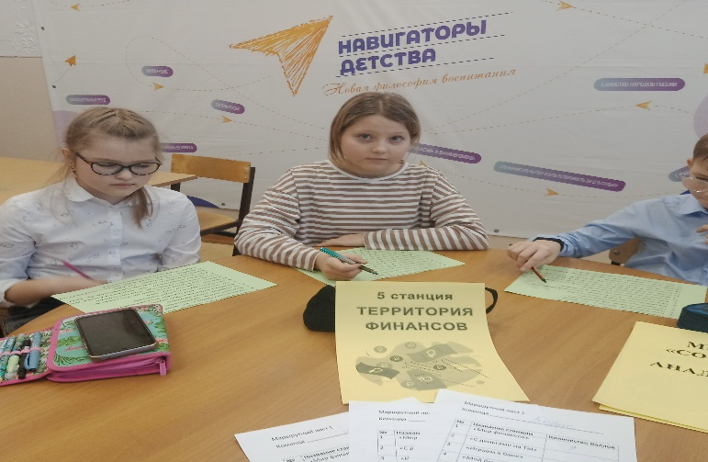
Финансовая грамотность
Обновленный ФГОС нацеливает на формирование функциональной грамотности у обучающихся, одним из элементов которой является грамотность финансовая.
В соответствии со Стратегией повышения финансовой грамотности и формирования финансовой культуры до 2030 г., утвержденной Правительством РФ, «финансовая грамотность» понимается как знания, умения и навыки, необходимые для принятия финансовых решений в целях достижения финансового благополучия и управления финансовыми рисками.

Slide 3
Формирование финансовой грамотности у обучающихся осуществляется по следующим направлениям:
включение тем по финансовой грамотности в учебный предмет «Обществознание» на уровнях основного общего образования и среднего общего образования;
включение тем по финансовой грамотности в учебный предмет «Экономика» на уровне среднего общего образования при изучении профильного курса;
в рамках внеурочной деятельности «Основы финансовой грамотности»;
в рамках выполнения индивидуальных проектов;
участие в Онлайн-Олимпиаде по финансовой грамотности;
Онлайн-уроки по финансовой грамотности проекта Банка России;
уроки по финансовой грамотности совместно с отделением Банка России по ЧАО;
отработка знаний по финансовой грамотности при подготовке учащихся к ОГЭ и ЕГЭ.

Slide 4
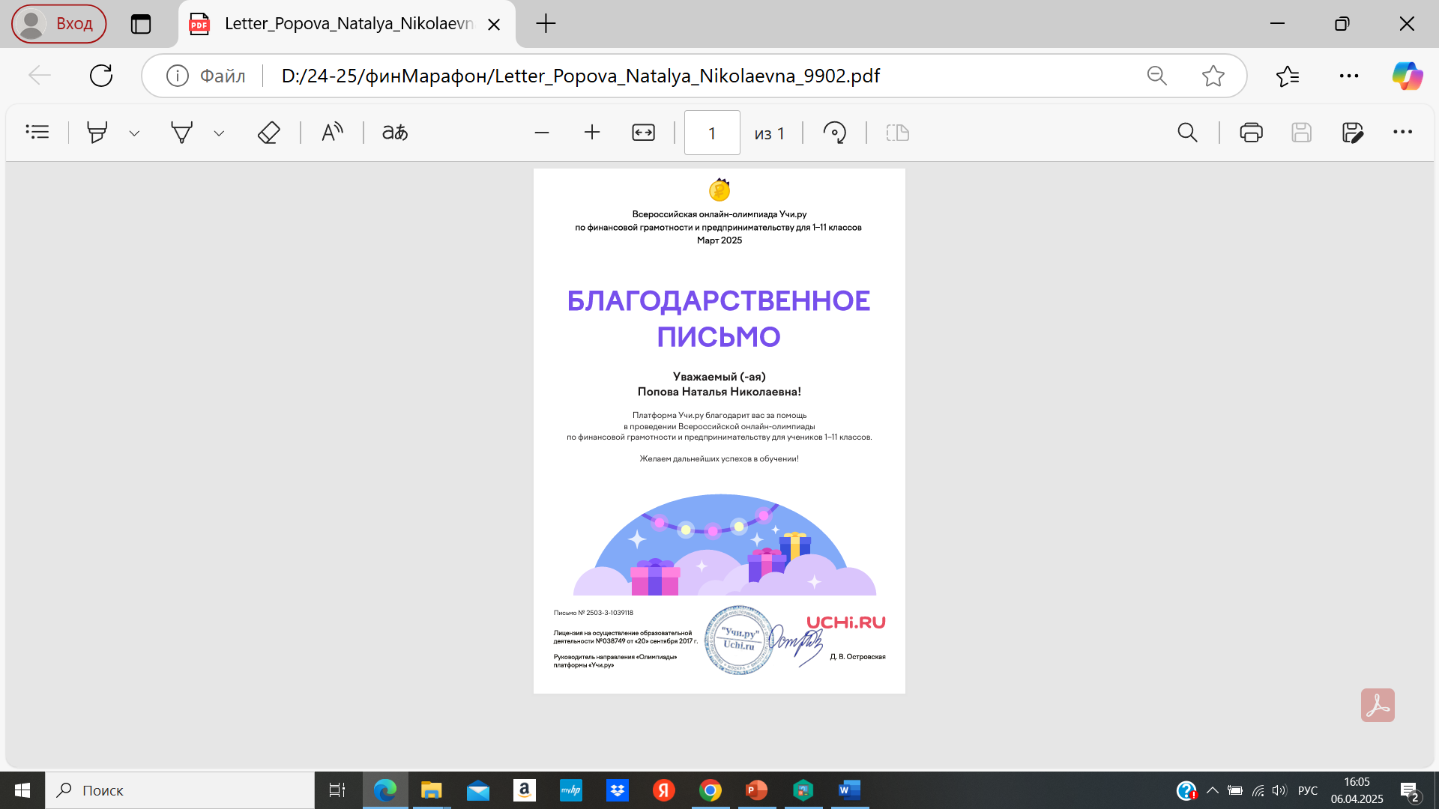
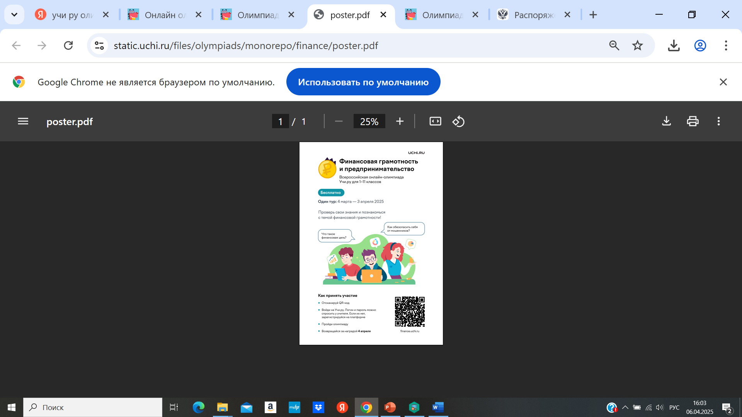
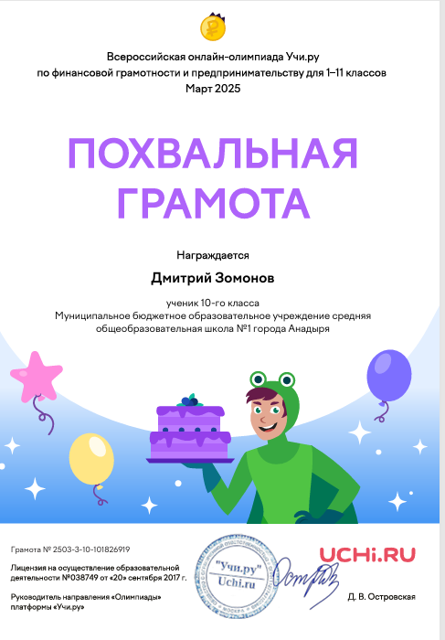
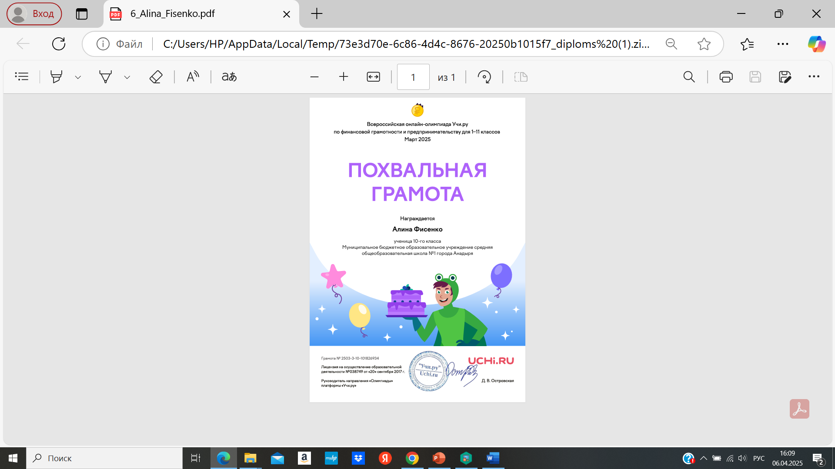

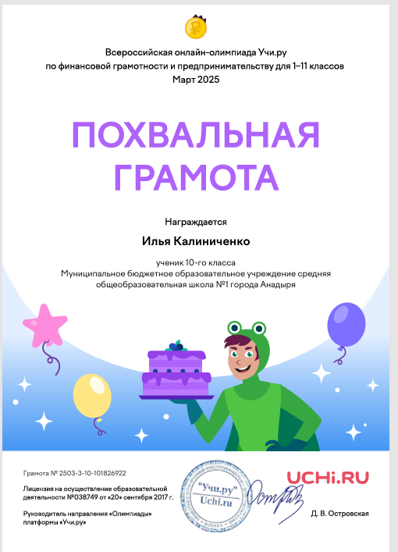

Участие в Онлайн-Олимпиаде по финансовой грамотности на образовательной платформе Учи.ру

Slide 5

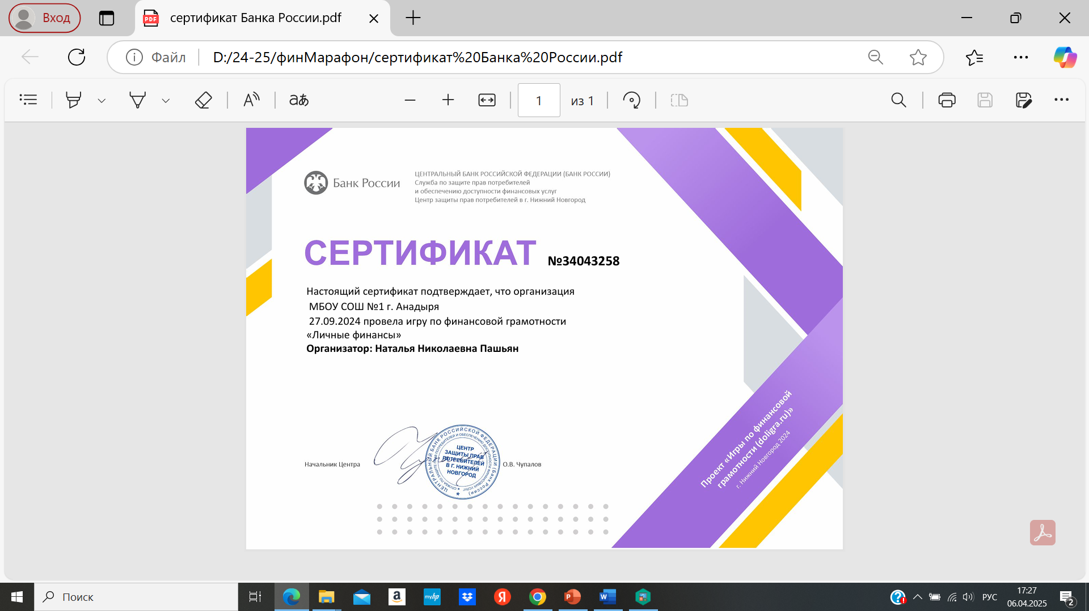
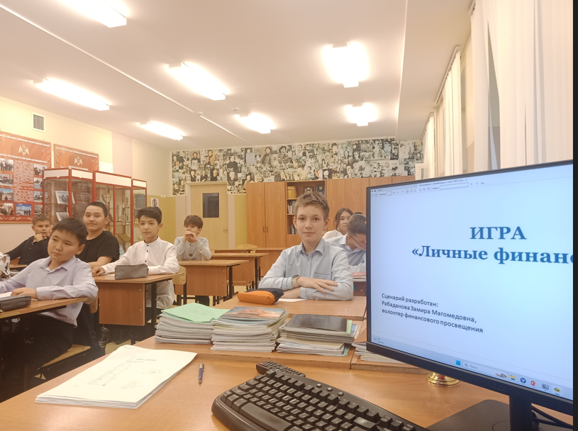
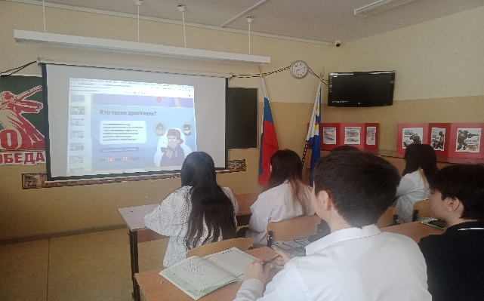
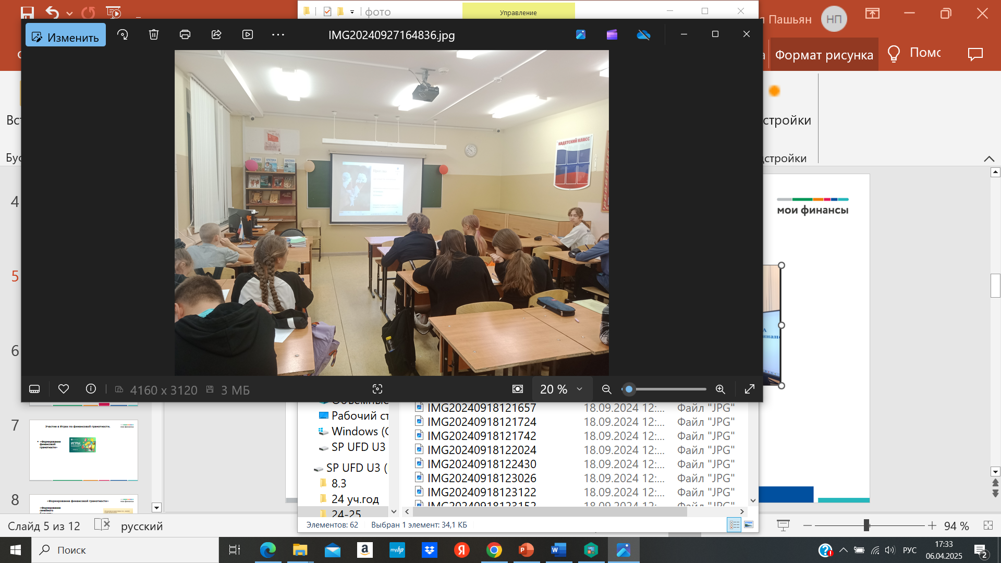
Уроки по финансовой грамотности проекта Банка России

Slide 6
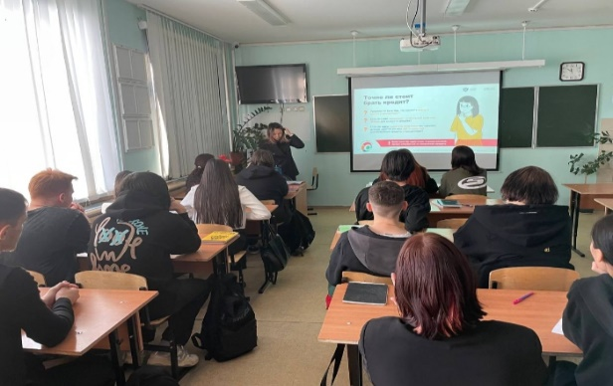
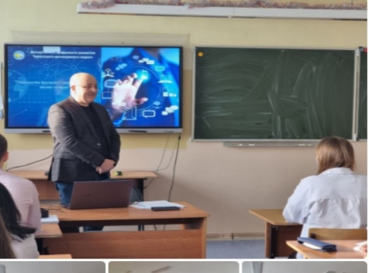
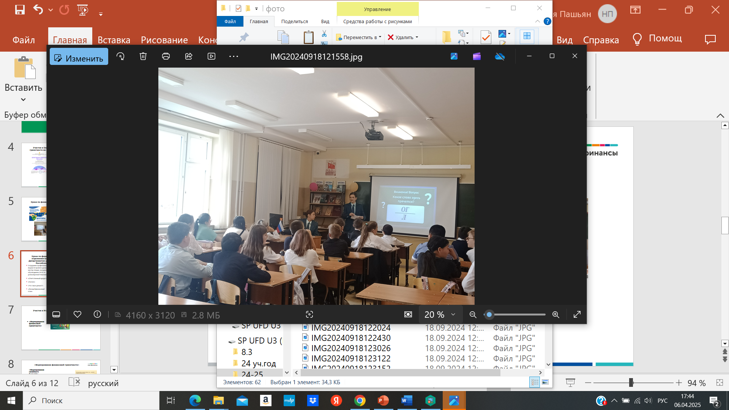
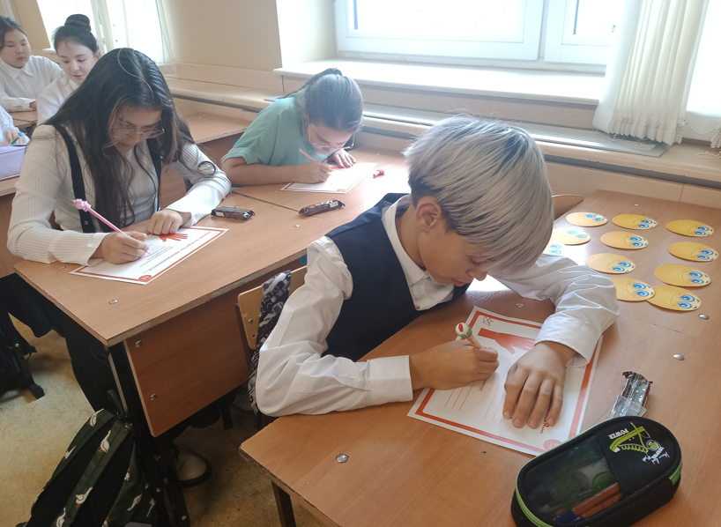
Уроки по финансовой грамотности совместно с отделением Банка России по ЧАО, ФНС по ЧАО, Департаментом цифрового развития ЧАО, филиалом Российского общества «Знание» в ЧАО
Сотрудники профильных ведомств провели уроки, мастер-лекции, практические занятия с обучающимися 8-11 по разнообразной тематике
«Ответственный кредит».
«Налоги»
«Что такое деньги?»
«Личный финансовый план»

Slide 7
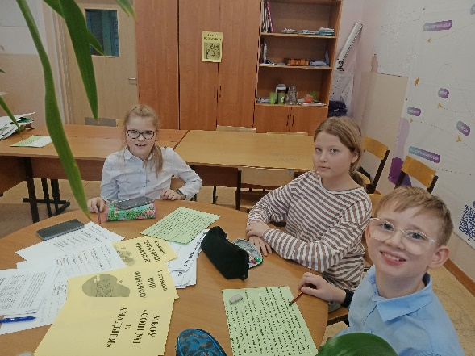
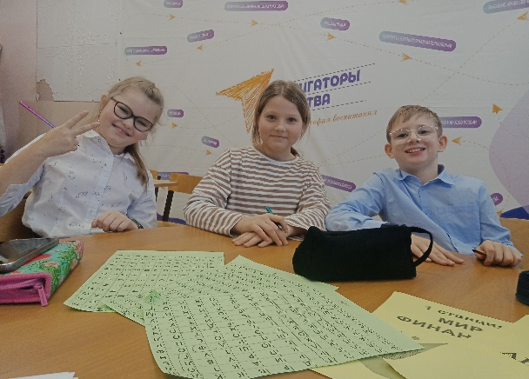
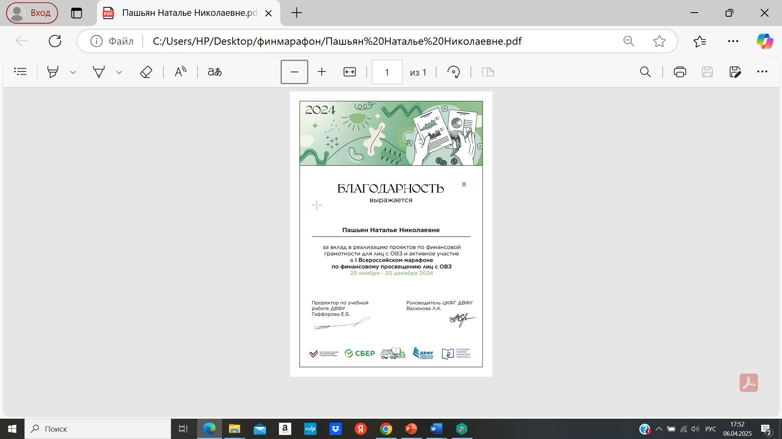
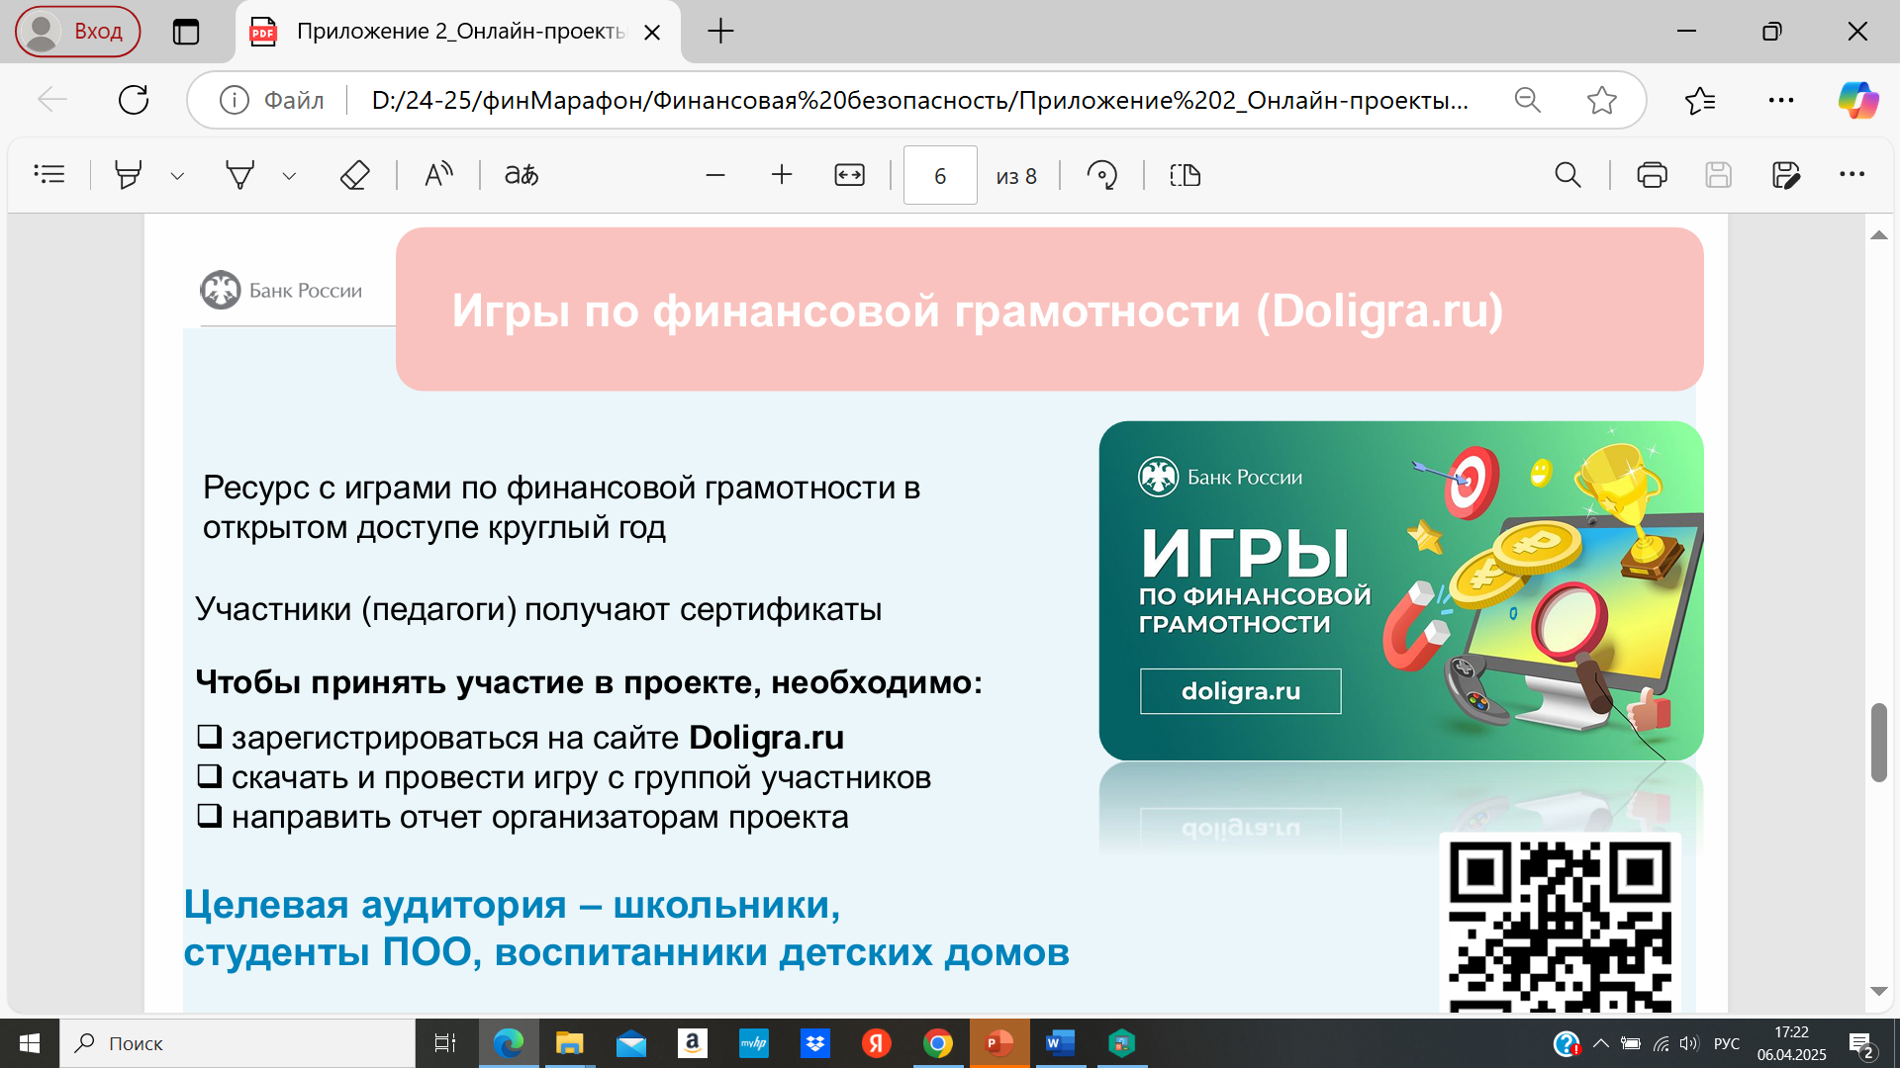
Участие в Играх по финансовой грамотности
Участие в I Всероссийском марафоне по финансовому просвещению лиц с ОВЗ
Квест-игра для детей с ОВЗ «Территория финансов».

Slide 8
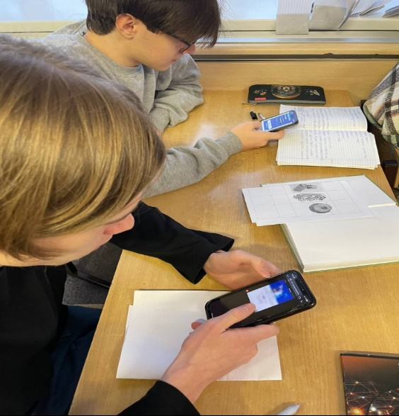
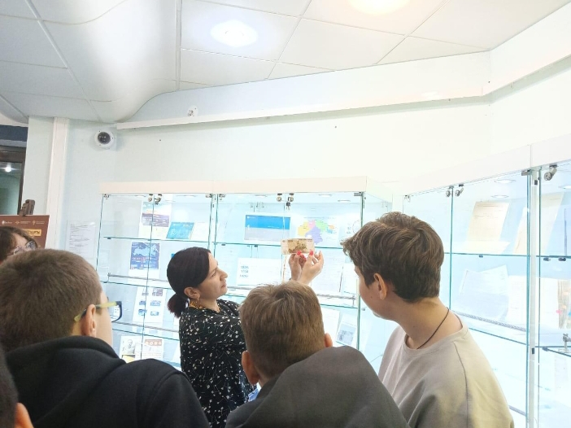
Участие в проекте «Цифровой ликбез»
  Экскурсия в Банк России по ЧАО.
  Знакомство с цифровым рублем.

Slide 9
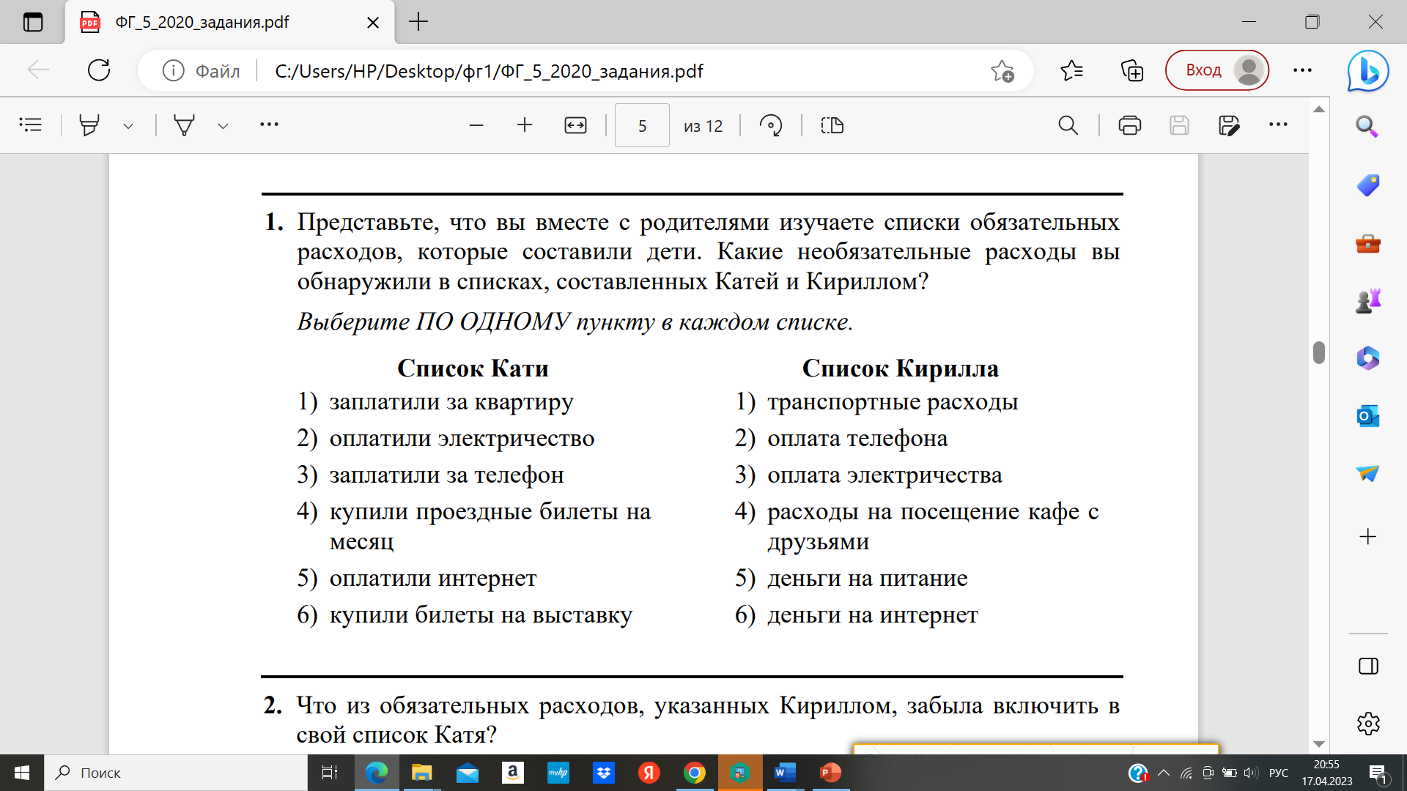
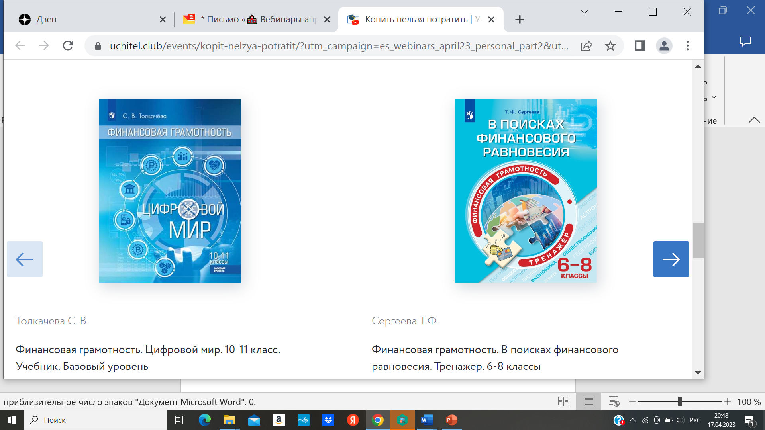
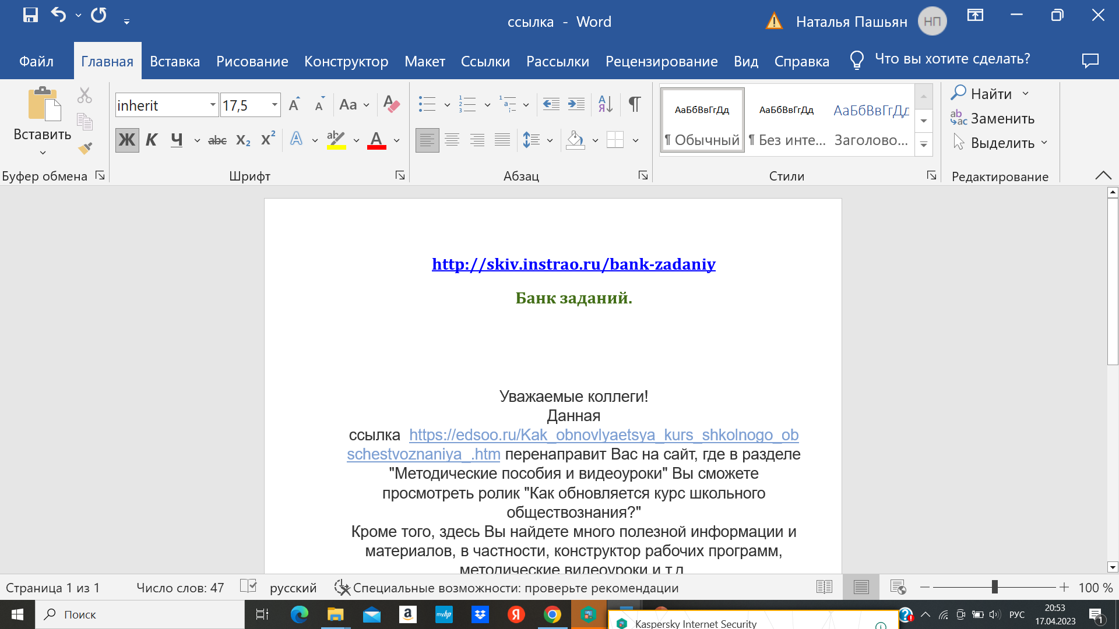
Формирование финансовой грамотности в ходе урочной деятельности
  Девять предметных областей: доходы и расходы, планирование и бюджет, личные сбережения, кредитование, инвестирование, страхование, риски, защита прав потребителей, общие знания экономики, азы финансовой арифметики

Slide 10
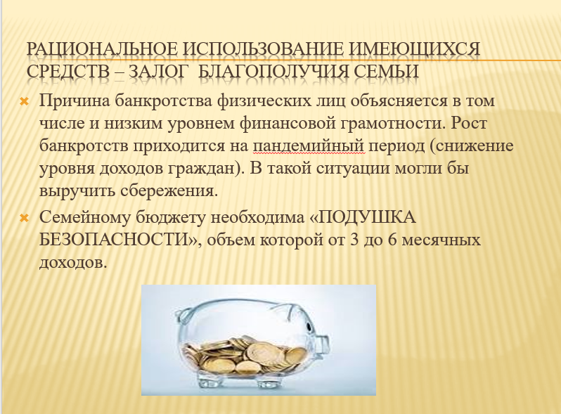
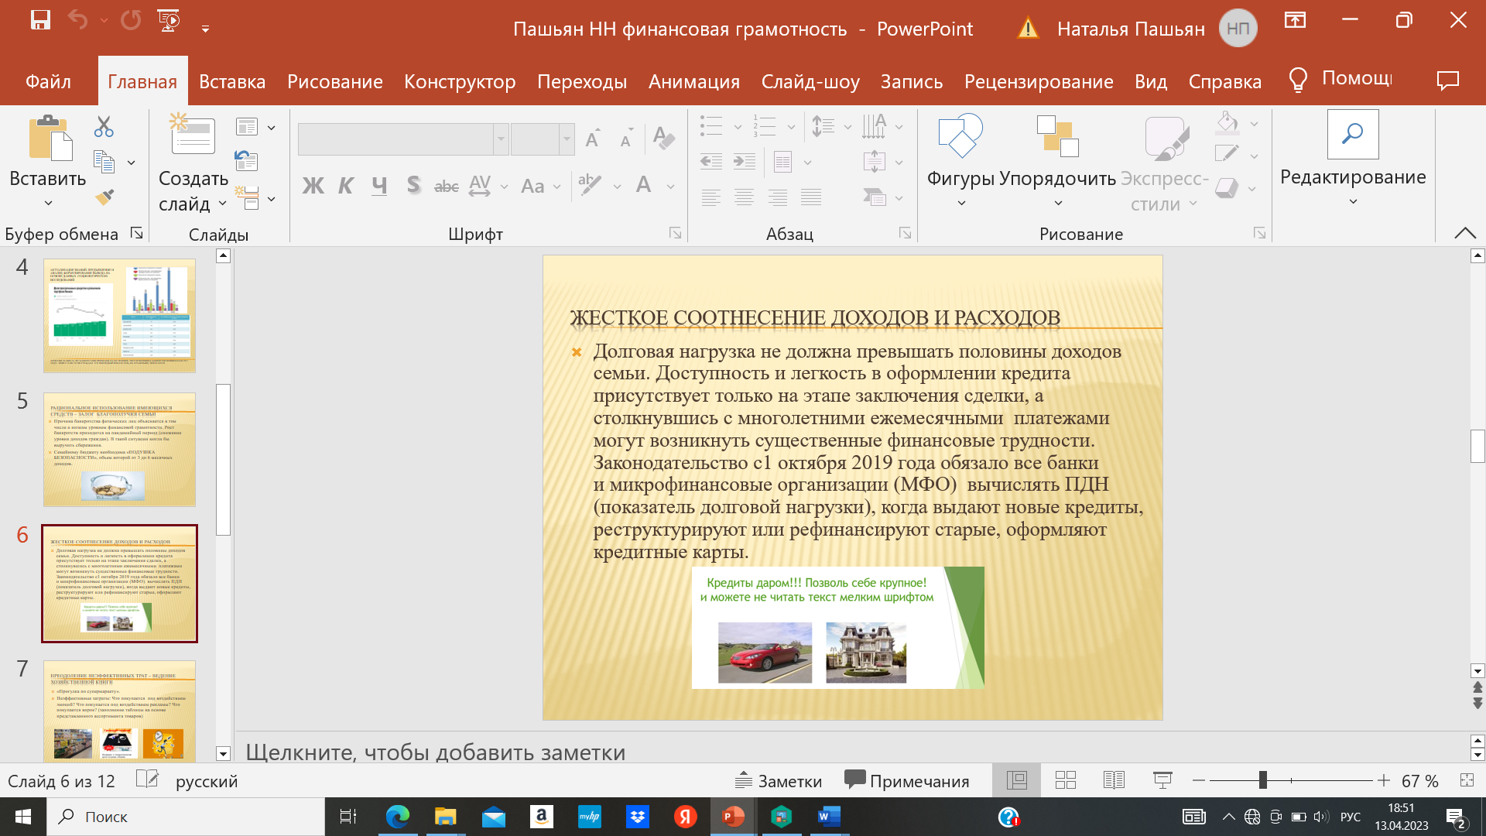
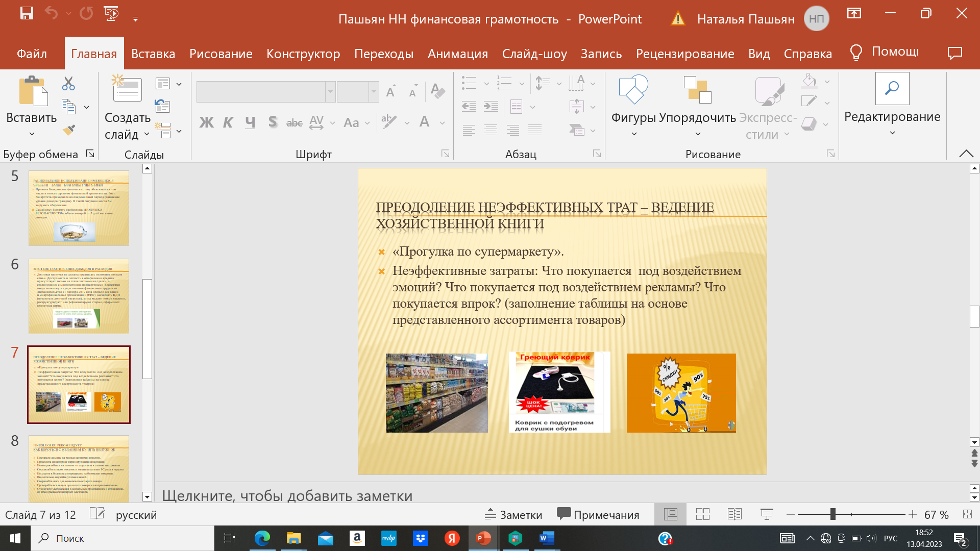
Формирование финансовой грамотности в проектной деятельности
  Виды проектной деятельности:
  мини-проекты (подготовка и реализация обучающих мини-проектов);
  Индивидуальные проекты;
  Командные проекты.

